Slide 1
FIAP • PÓS-GRADUAÇÃO • TESTES AUTOMATIZADOS
Ocean Cleaner
Evidências de Testes Automatizados
Suíte api-tests • BDD E2E • JSON Schema
Projeto ESG — ODS 14: Vida na Água
Testes de API ponta a ponta via Gateway, com ambiente completo em Docker Compose.
45
5
25
13
cenários Gherkin
features
endpoints
JSON Schemas
02 de novembro de 2026
Gabriel Cedraz • Matheus Radeze • Sabrina Silva • Herick Santos

Slide 2
Objetivo das evidências
Registrar a execução da suíte de testes do colega
• A suíte api-tests já está integrada ao projeto e ao pipeline.
• Ela cobre 45 cenários Gherkin em 5 features.
• Os testes são caixa-preta: passam pelo Gateway, Eureka e serviços.
• O ambiente completo sobe com Docker Compose e Oracle.
• Este material consolida configurações, cenários e evidências do CI.
Resultado de referência
• GitHub Actions run 41266518830.
• Commit 73ea4dd da master.
• 45/45 cenários, 0 falhas.
• 90,93s de execução; job de 4m18s.
• Artifact api-tests-report.
45 cenários • 25 endpoints • 13 schemas • 100% de aprovação
Ocean Cleaner • FIAP • Testes Automatizados
02

Slide 3
Visão da suíte
Cobertura funcional e de infraestrutura
3
10
11
13
infraestrutura
áreas marítimas
voluntários
operações
Relatórios de coleta
8 cenários
Registro, filtros, 404/400/401
Operações
13 cenários
CRUD, Feign, 409/502
Voluntários
11 cenários
CRUD, e-mail, 409
Áreas
10 cenários
CRUD, validações, 409
Total: 45 cenários, incluindo 3 de infraestrutura e 5 de integração Feign.
Ocean Cleaner • FIAP • Testes Automatizados
03

Slide 4
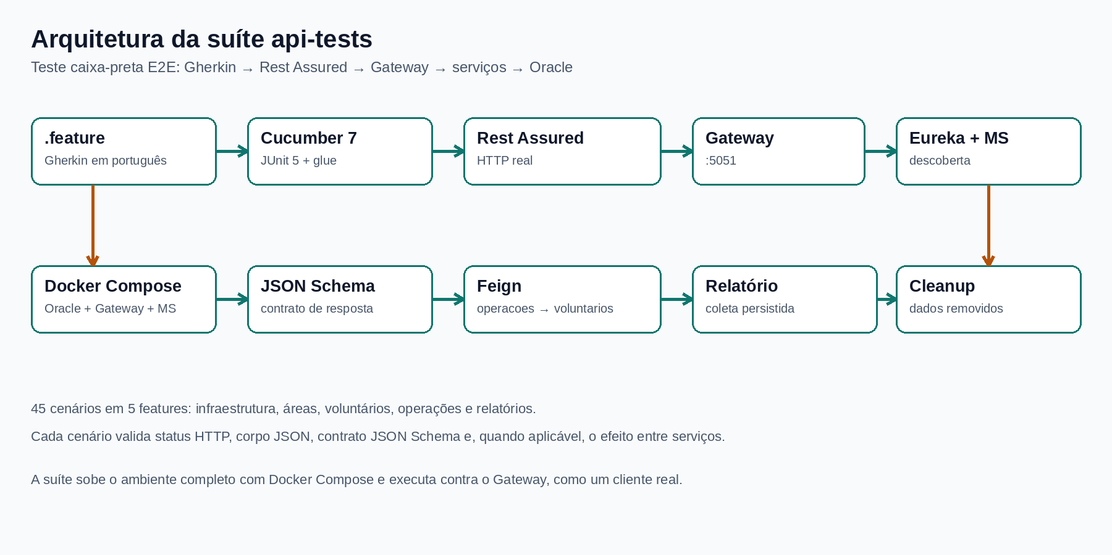
Arquitetura E2E
Gherkin → Rest Assured → Gateway → serviços → Oracle
Cada cenário usa o mesmo caminho de um cliente real; o ambiente é Docker Compose com Oracle.
Ocean Cleaner • FIAP • Testes Automatizados
04

Slide 5
Gherkin — integração Feign
Concluir operação e verificar relatório no voluntarios-ms
@principal @integracao
Cenário: Concluir uma operação gera o relatório no voluntarios-ms
Dado que existe um voluntário cadastrado
E que existe uma operação "EM_ANDAMENTO" cadastrada nessa área
Quando envio um PUT para "/operacoes-ms/operacoes/{operacaoId}"
Então o status da resposta deve ser 200
E a resposta deve respeitar o contrato "operacao.json"
Quando envio um GET para
"/voluntarios-ms/relatorios/operacao/{operacaoId}"
Então a resposta deve respeitar o contrato "relatorio-lista.json"
E a lista da resposta deve ter 1 item
E a resposta deve conter:
| [0].quantidadeResiduos | 120 |
| [0].tipoResiduo | Plástico |
O cenário valida o efeito real entre serviços, não um mock.
Ocean Cleaner • FIAP • Testes Automatizados
05

Slide 6
Cobertura das APIs
25 endpoints: 22 de negócio + Gateway/Eureka
Gateway
GET /actuator/health, /actuator/info
Eureka
GET /eureka/apps
Áreas
POST/GET/GET id/PUT/DELETE
Operações
POST/GET/GET id/status/PUT/DELETE
Voluntários
POST/GET/GET id/PUT/DELETE
Relatórios
POST/GET/GET id/operação/voluntário/DELETE
Todos os endpoints são exercitados via Gateway, com status, corpo e contrato.
13
45
0
run 41266518830
JSON Schemas
cenários
falhas
Ocean Cleaner • FIAP • Testes Automatizados
06

Slide 7
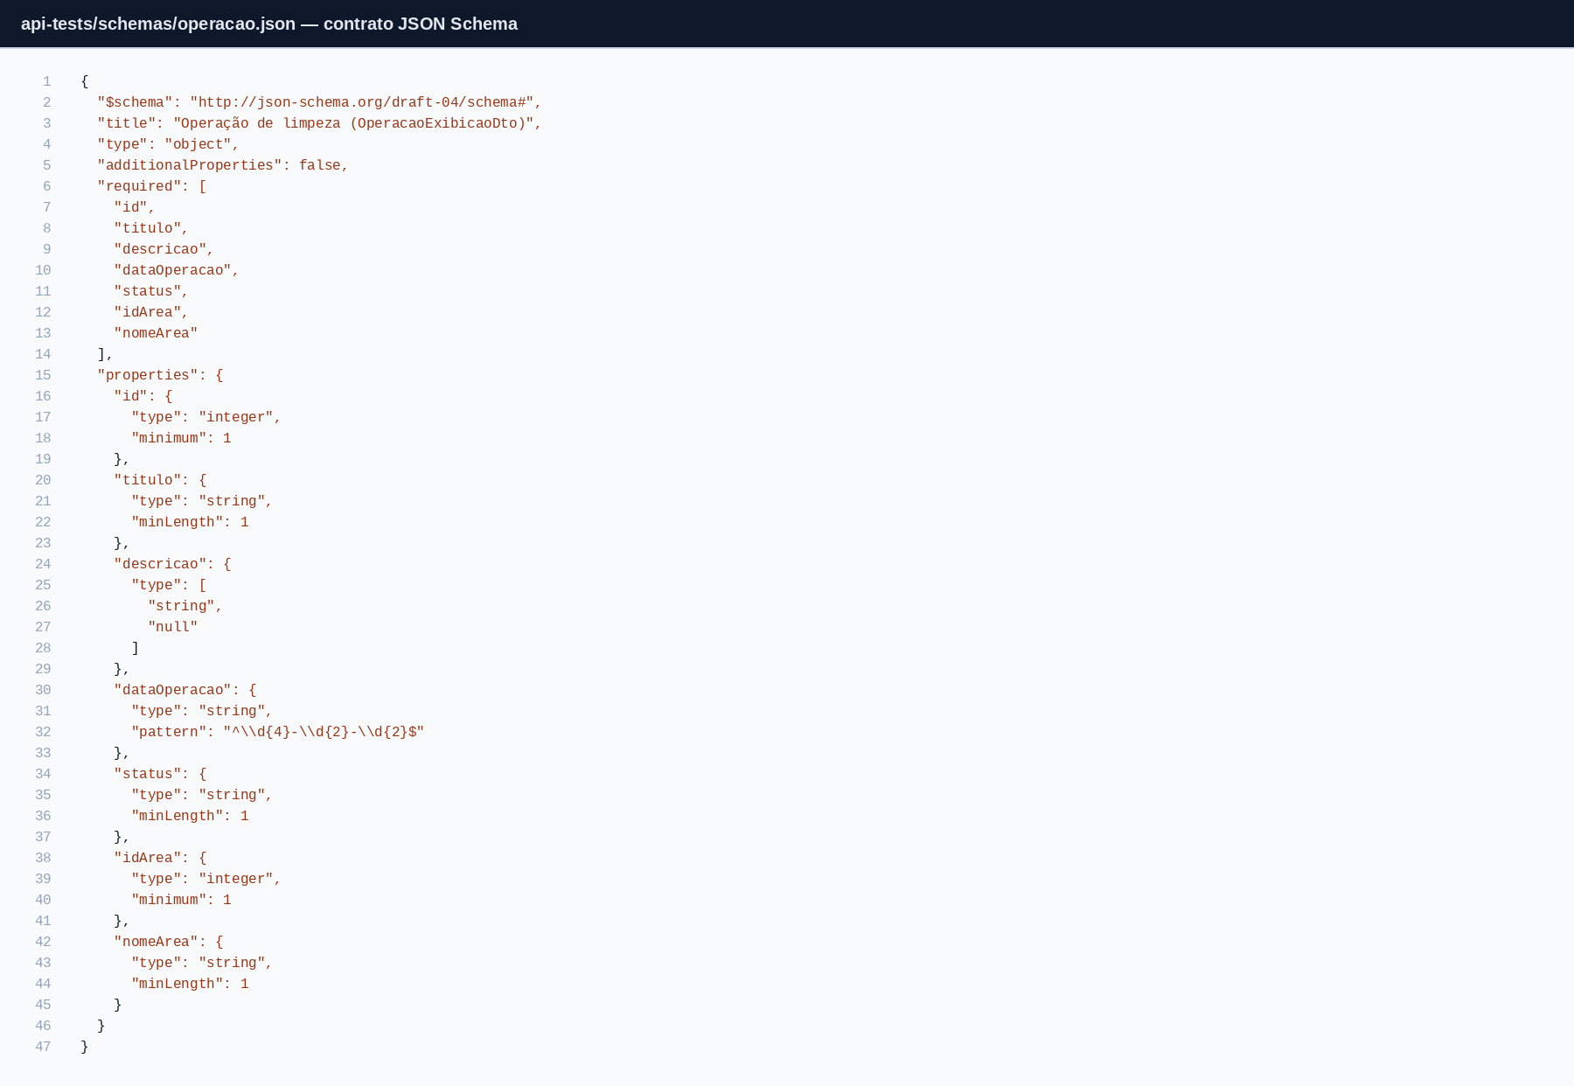
Contratos JSON Schema
13 schemas para entidades, listas, erros e infraestrutura
• Campos obrigatórios e tipos.
• additionalProperties: false.
• Datas e formatos validados.
• Schemas de erro 400/404/409/502.
• Contratos de health/info/Eureka.
Mudanças incompatíveis no JSON quebram o contrato e o teste.
Ocean Cleaner • FIAP • Testes Automatizados
07

Slide 8
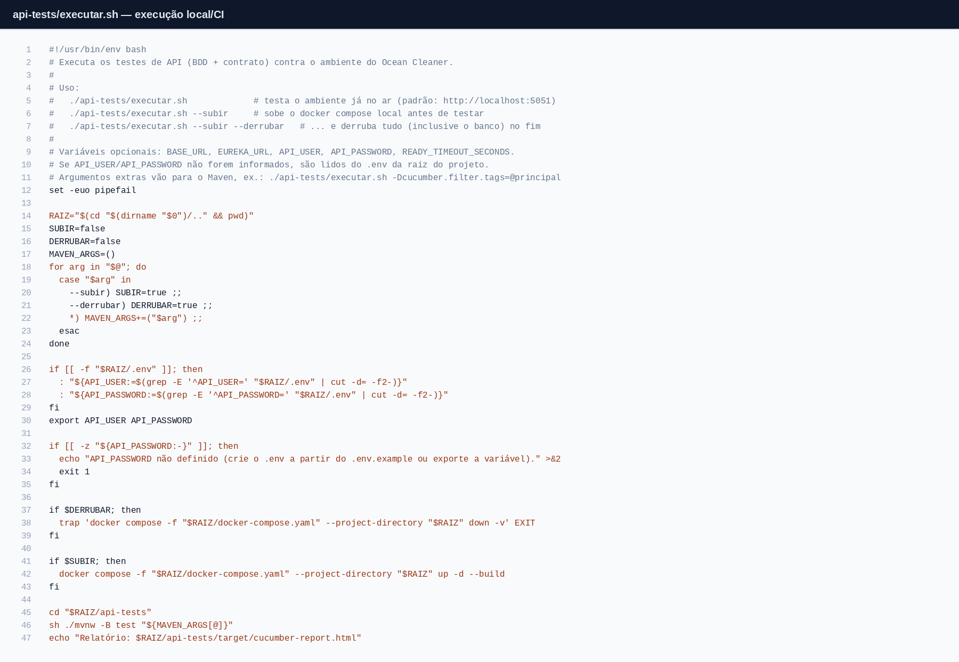
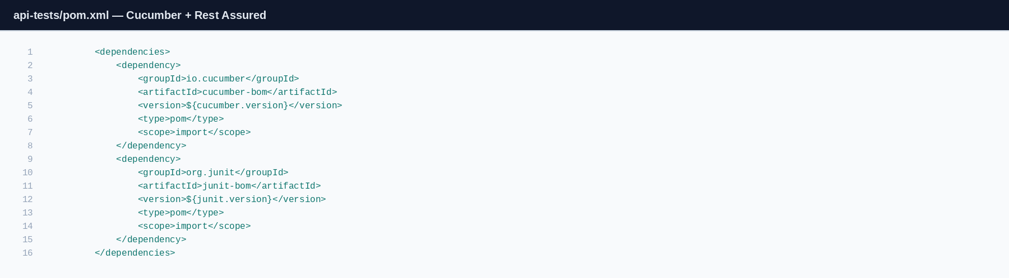
Configuração da suíte
Projeto Maven independente em api-tests
• Cucumber 7 + JUnit 5 + Rest Assured.
• Script executar.sh sobe/derruba o compose.
• Relatórios HTML, JSON e XML.
Ocean Cleaner • FIAP • Testes Automatizados
08

Slide 9
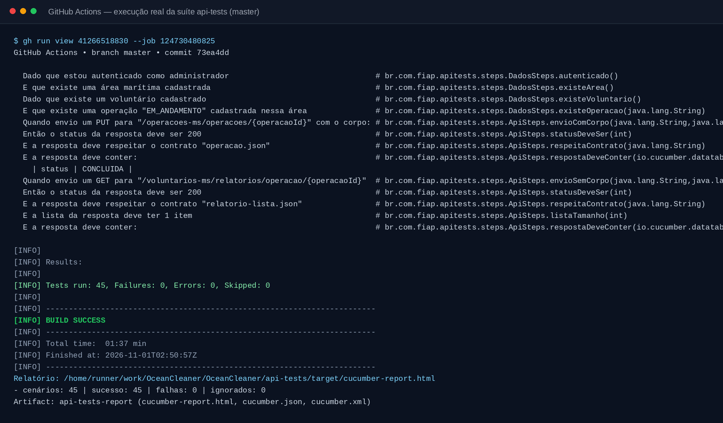
Evidência de execução
Execução real no GitHub Actions da master
45 testes, 0 falhas, 0 erros, 0 ignorados — BUILD SUCCESS
45/45
90,93s
4m18s
commit 73ea4dd
cenários aprovados
execução
job completo
Ocean Cleaner • FIAP • Testes Automatizados
09

Slide 10
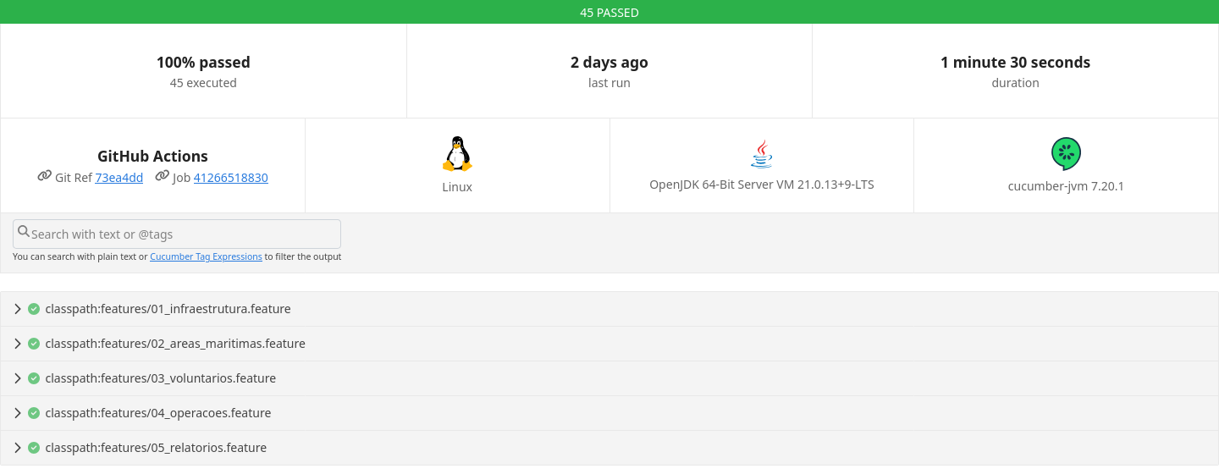
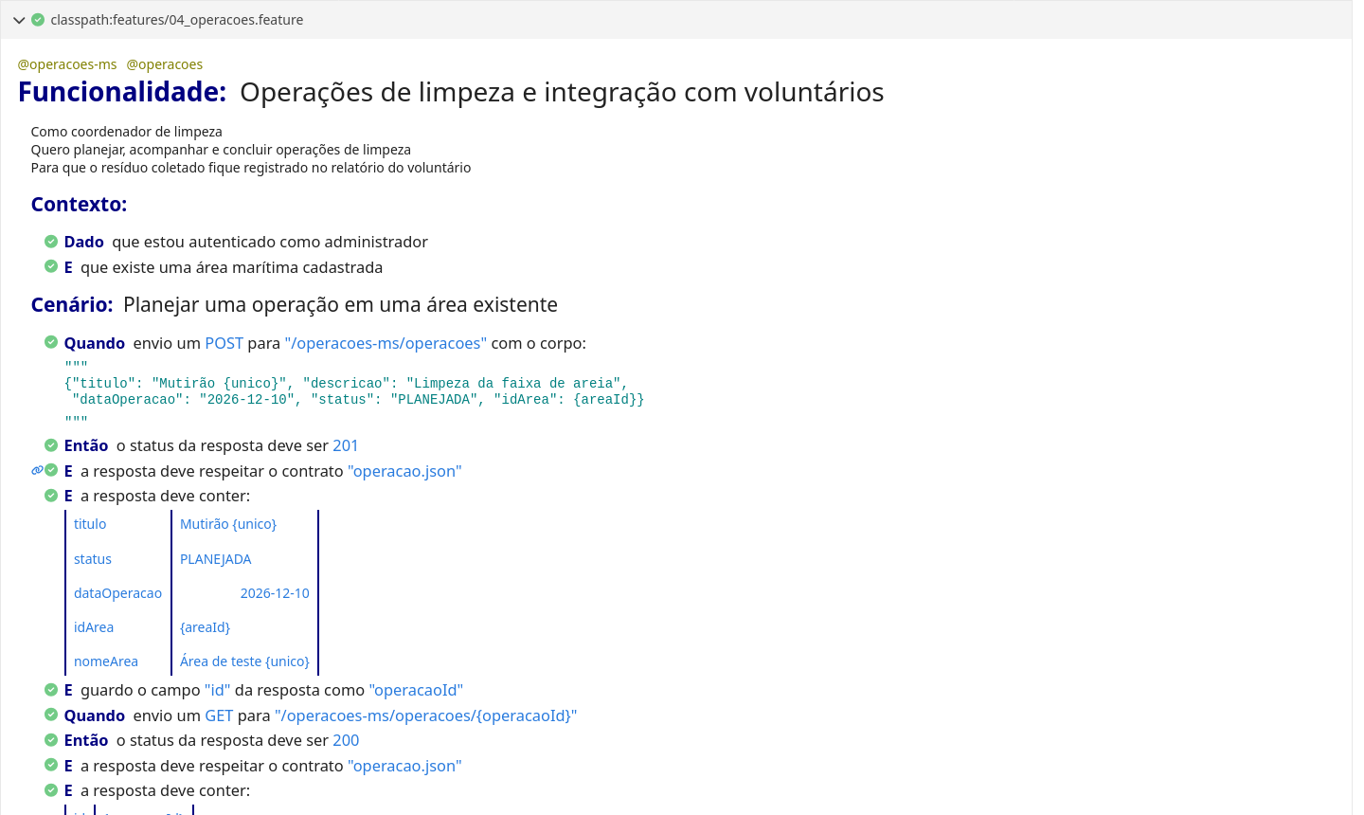
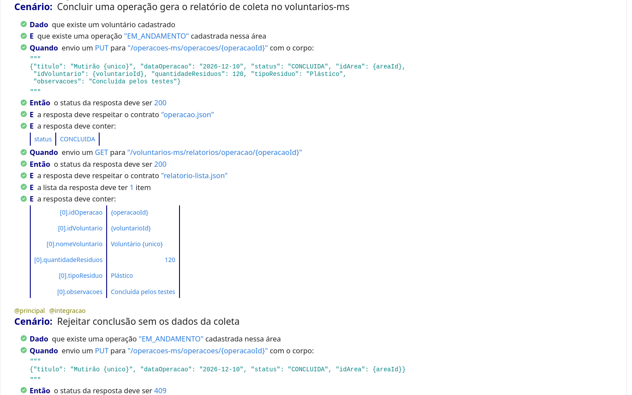
Relatório HTML do Cucumber
45 cenários, 100% de aprovação
O detalhe mostra steps, tempos, corpos e tabelas de asserção. O relatório é publicado como artifact no CI.
Ocean Cleaner • FIAP • Testes Automatizados
10

Slide 11
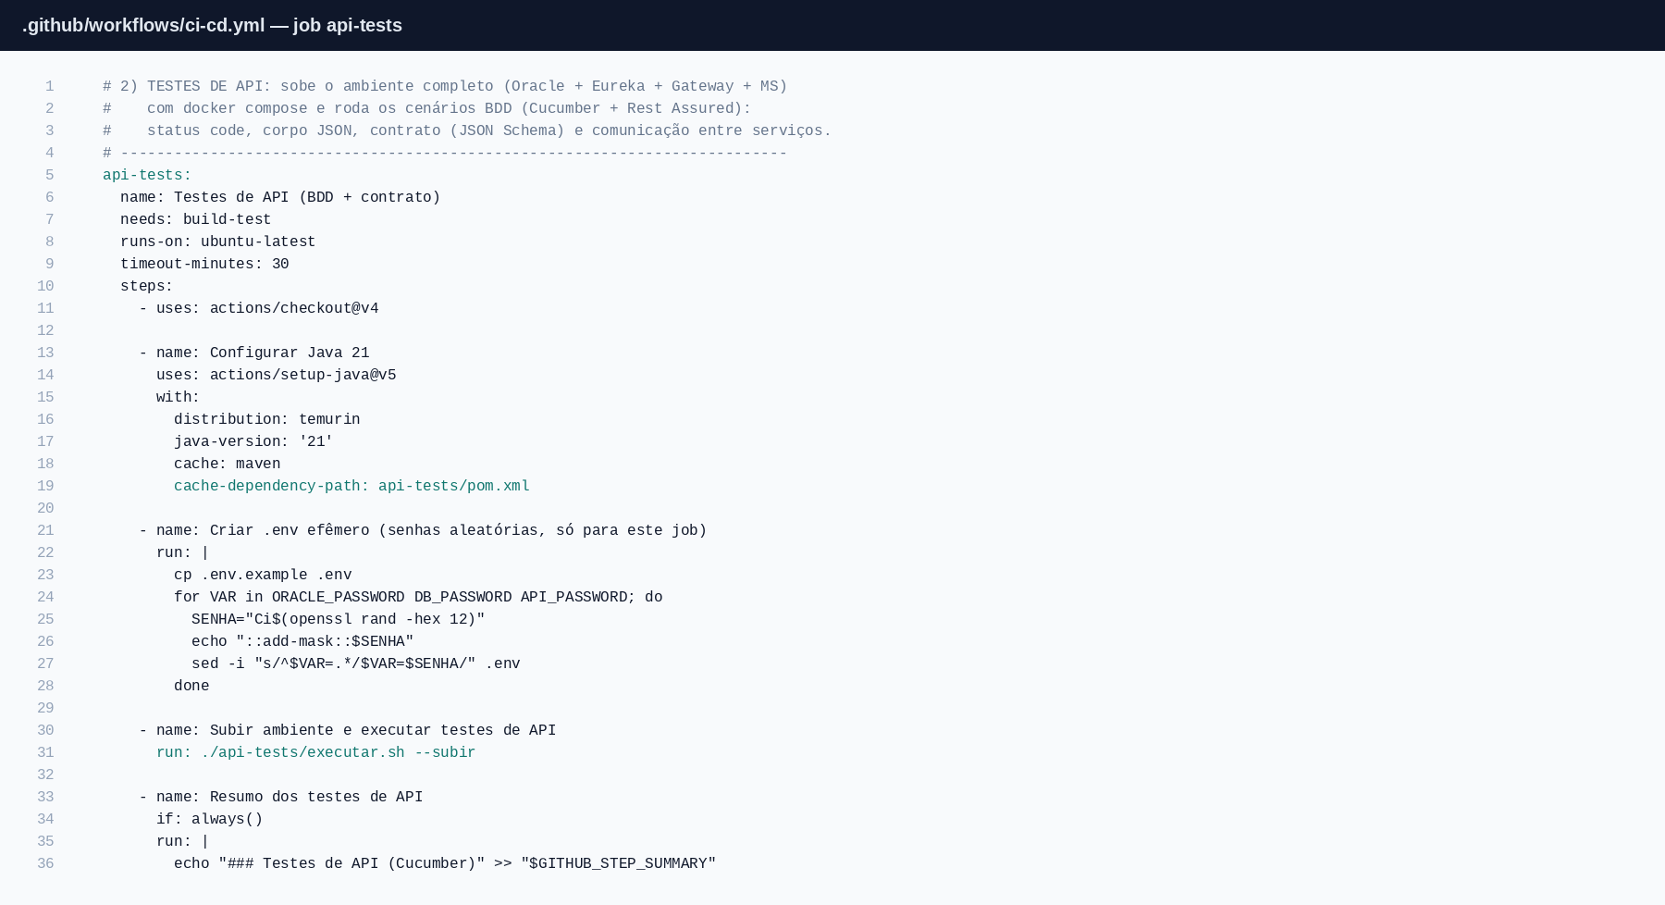
Pipeline de CI
Build/testes → api-tests → Docker → deploy
• 4 serviços no build-test.
• api-tests sobe o compose.
• 45 cenários BDD + contrato.
• Artifact api-tests-report.
• Docker só em push.
Em PR, build-test e api-tests rodam; Docker/deploy ficam skipped.
Ocean Cleaner • FIAP • Testes Automatizados
11

Slide 12
Como executar e conclusão
Docker + Java 21; sem necessidade de IDE
cp .env.example .env
./api-tests/executar.sh --subir --derrubar
# ambiente já no ar
./api-tests/executar.sh
# por tag
./api-tests/executar.sh \
-Dcucumber.filter.tags=@integracao
• 45 cenários, 25 endpoints, 13 schemas.
• 0 falhas na execução de referência.
• Relatórios HTML/JSON/XML.
• Evidência completa no PDF.
Nenhuma alteração de teste foi necessária; a suíte já estava no master.
Ocean Cleaner • FIAP • Testes Automatizados
12

